Slide 1
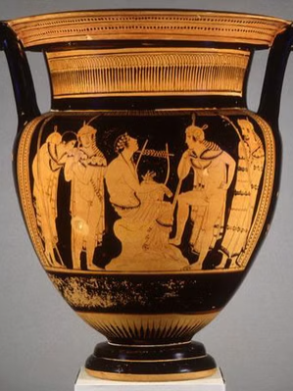
La Musica nell'Epoca Greca e Romana
La musica ha svolto un ruolo centrale nella vita culturale e religiosa dell'antica Grecia e di Roma. In entrambe le civiltà, essa non era solo una forma d'arte, ma un elemento essenziale della vita quotidiana e delle cerimonie. Questo viaggio attraverso la storia musicale ci permetterà di esplorare le similitudini e le differenze tra queste due grandi civiltà, scoprendo come la musica abbia influenzato la loro cultura, religione e società.
SM
by Stefano Maffioletti
Notes:
La musica ha svolto un ruolo centrale nella vita culturale e religiosa dell'antica Grecia e di Roma. In entrambe le civiltà, essa non era solo una forma d'arte, ma un elemento essenziale della vita quotidiana e delle cerimonie. Questo viaggio attraverso la storia musicale ci permetterà di esplorare le similitudini e le differenze tra queste due grandi civiltà, scoprendo come la musica abbia influenzato la loro cultura, religione e società.

Slide 2
La Musica nell'Antica Grecia: Fondamenti e Credenze
Nell'antica Grecia, la musica era parte integrante dell'educazione e della vita sociale. I Greci credevano che la musica avesse il potere di influenzare l'anima e il comportamento umano. La parola stessa "musica" deriva dalle Muse, le dee delle arti e delle scienze.
La musica greca era strettamente legata alla poesia e alla danza, ed era presente nelle feste religiose, nei teatri e nei simposi. Durante i drammi teatrali, la musica accompagnava sia le tragedie che le commedie, creando un'atmosfera particolare e sottolineando le emozioni dei personaggi.
1
Origine Divina
La musica era associata alle Muse, dee delle arti e delle scienze.
2
Educazione
La musica era parte fondamentale dell'educazione greca.
3
Vita Sociale
Presente in feste religiose, teatri e simposi.
4
Influenza sull'Anima
Si credeva che la musica potesse influenzare il comportamento umano.
Notes:
Nell'antica Grecia, la musica era parte integrante dell'educazione e della vita sociale. I Greci credevano che la musica avesse il potere di influenzare l'anima e il comportamento umano. La parola stessa "musica" deriva dalle Muse, le dee delle arti e delle scienze. La musica greca era strettamente legata alla poesia e alla danza, ed era presente nelle feste religiose, nei teatri e nei simposi. Durante i drammi teatrali, la musica accompagnava sia le tragedie che le commedie, creando un'atmosfera particolare e sottolineando le emozioni dei personaggi.

Slide 3

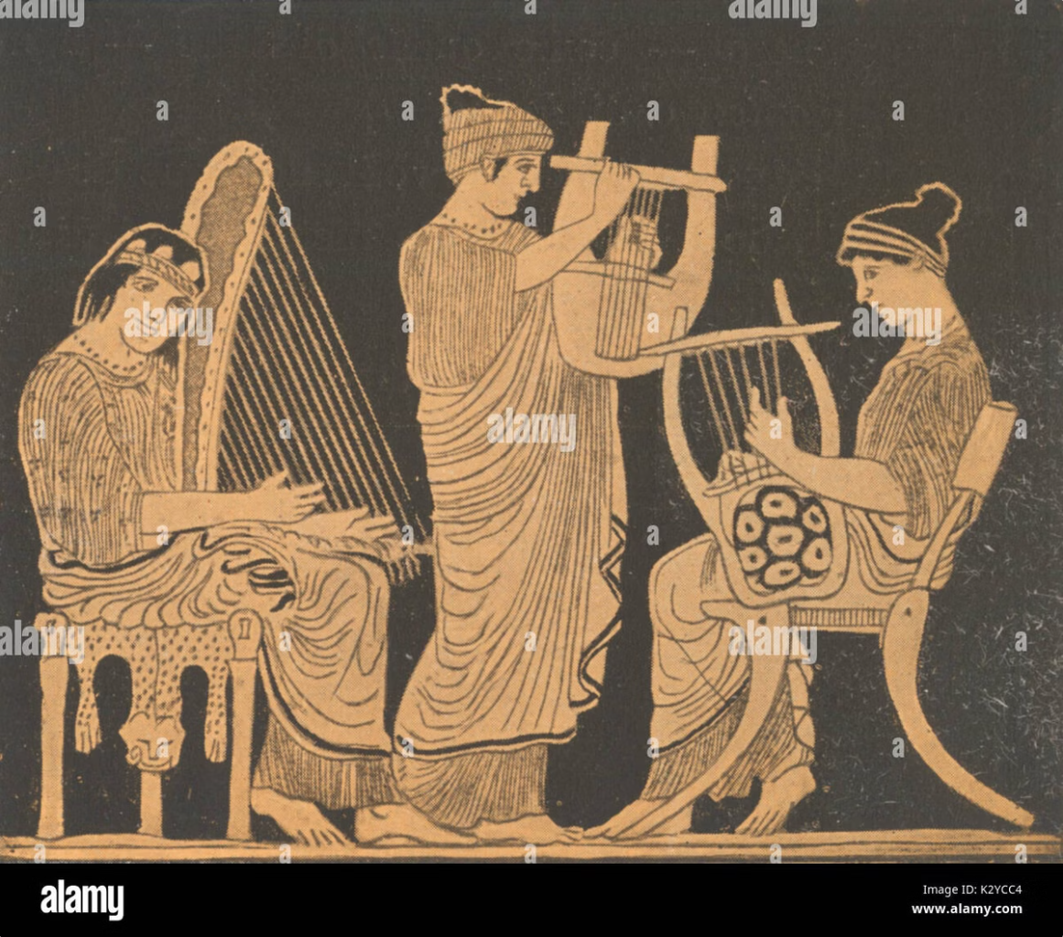



Strumenti Musicali dell'Antica Grecia
Gli strumenti musicali principali nell'antica Grecia includevano la lira, il flauto (aulòs) e la cetra. La lira era forse il più celebre, associata al dio Apollo e usata nelle scuole e nelle cerimonie religiose. L'aulòs era un flauto doppio, utilizzato nelle celebrazioni e nei drammi.
Lira
Strumento a corde associato ad Apollo, usato in scuole e cerimonie.
Aulòs
Flauto doppio utilizzato in celebrazioni e drammi.
Cetra
Strumento a corde simile alla lira ma più grande e complesso.
Notes:
Gli strumenti musicali principali nell'antica Grecia includevano la lira, il flauto (aulòs) e la cetra. La lira era forse il più celebre, associata al dio Apollo e usata nelle scuole e nelle cerimonie religiose. L'aulòs era un flauto doppio, utilizzato nelle celebrazioni e nei drammi.

Slide 4
Teoria Musicale Greca
Gli antichi Greci avevano una teoria musicale molto sviluppata. Pitagora, il famoso matematico e filosofo, scoprì che le note musicali potevano essere rappresentate matematicamente. Stabilì le basi per l'armonia e la scala musicale, notando che le lunghezze delle corde vibranti producevano suoni armonici quando avevano proporzioni semplici.
Pitagora sviluppò il concetto di "armonici", che influenzò profondamente la musica occidentale, introducendo concetti come scala e modalità. Questa teoria matematica della musica gettò le basi per lo sviluppo della musica occidentale nei secoli successivi.
Rappresentazione Matematica
Armonia
Pitagora scoprì che le note musicali potevano essere rappresentate matematicamente.
Stabilì le basi per l'armonia e la scala musicale.
Armonici
Scale e Modalità
Sviluppò il concetto di "armonici", influenzando profondamente la musica occidentale.
Introdusse concetti fondamentali come scala e modalità.
Notes:
Gli antichi Greci avevano una teoria musicale molto sviluppata. Pitagora, il famoso matematico e filosofo, scoprì che le note musicali potevano essere rappresentate matematicamente. Stabilì le basi per l'armonia e la scala musicale, notando che le lunghezze delle corde vibranti producevano suoni armonici quando avevano proporzioni semplici. Pitagora sviluppò il concetto di "armonici", che influenzò profondamente la musica occidentale, introducendo concetti come scala e modalità. Questa teoria matematica della musica gettò le basi per lo sviluppo della musica occidentale nei secoli successivi.

Slide 5
La Musica nell'Antica Roma: Influenze e Sviluppi
La musica romana fu fortemente influenzata da quella greca, ma sviluppò anche caratteristiche proprie. I Romani consideravano la musica come un mezzo per rafforzare il potere dell'impero e per celebrare le conquiste militari e politiche.
La musica era presente in quasi tutte le celebrazioni pubbliche e private. Nelle cerimonie religiose, accompagnava i sacrifici e le preghiere agli dèi. Durante i giochi gladiatori, la musica sottolineava i momenti di tensione e di azione. Anche nei banchetti, la musica accompagnava i convitati, creando un'atmosfera piacevole.
Influenza Greca
Funzione Politica
Presenza Ubiquitaria
La musica romana fu fortemente influenzata da quella greca, adattandola alle proprie esigenze culturali e sociali.
I Romani utilizzavano la musica come mezzo per rafforzare il potere dell'impero e celebrare le conquiste militari e politiche.
La musica era presente in cerimonie religiose, giochi gladiatori, banchetti e altre celebrazioni pubbliche e private.
Notes:
La musica romana fu fortemente influenzata da quella greca, ma sviluppò anche caratteristiche proprie. I Romani consideravano la musica come un mezzo per rafforzare il potere dell'impero e per celebrare le conquiste militari e politiche. La musica era presente in quasi tutte le celebrazioni pubbliche e private. Nelle cerimonie religiose, accompagnava i sacrifici e le preghiere agli dèi. Durante i giochi gladiatori, la musica sottolineava i momenti di tensione e di azione. Anche nei banchetti, la musica accompagnava i convitati, creando un'atmosfera piacevole.

Slide 6
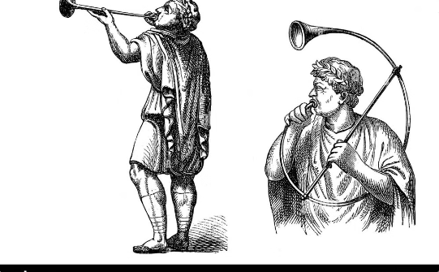
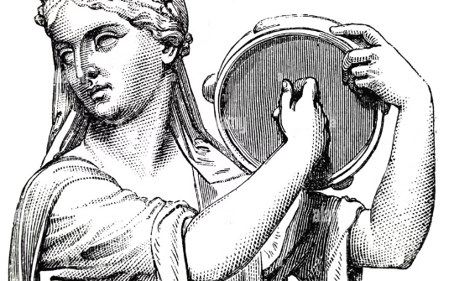
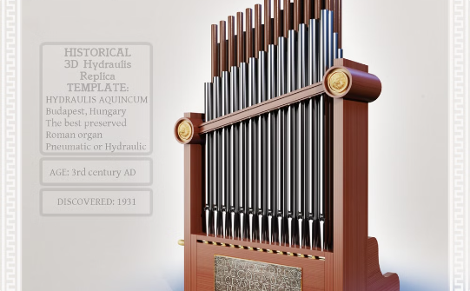
Strumenti Musicali dell'Antica Roma
Gli strumenti musicali più comuni nell'antica Roma includevano il corno (tuba), il tamburo (tympanum) e l'idraulis, un antico organo a canne. La tuba romana era uno strumento di ottone utilizzato principalmente nelle parate militari. L'idraulis, invece, era usato in vari contesti, tra cui giochi circensi e spettacoli pubblici.
Tuba
Tympanum
Idraulis
Corno romano utilizzato principalmente nelle parate militari.
Tamburo romano usato in varie celebrazioni.
Antico organo a canne usato in giochi circensi e spettacoli pubblici.
Notes:
Gli strumenti musicali più comuni nell'antica Roma includevano il corno (tuba), il tamburo (tympanum) e l'idraulis, un antico organo a canne. La tuba romana era uno strumento di ottone utilizzato principalmente nelle parate militari. L'idraulis, invece, era usato in vari contesti, tra cui giochi circensi e spettacoli pubblici.

Slide 7
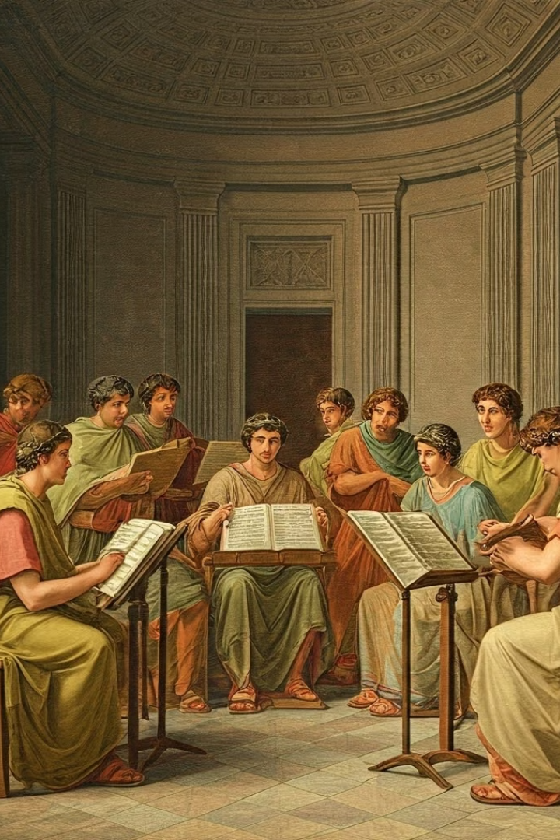




Teoria Musicale Romana
La teoria musicale romana si basava su quella greca, ma con alcune differenze. I Romani svilupparono un sistema di notazione musicale che permetteva di scrivere e leggere la musica in modo più dettagliato rispetto ai Greci. Questo sistema era utilizzato soprattutto nelle scuole e nei conservatori, dove i giovani imparavano non solo a suonare, ma anche a comporre musica.
Base Greca
La teoria musicale romana si fondava su quella greca.
Notazione Avanzata
Sviluppo di un sistema di notazione musicale più dettagliato.
Applicazione Educativa
Utilizzo del sistema nelle scuole e nei conservatori.
Composizione
Insegnamento non solo dell'esecuzione ma anche della composizione musicale.
Notes:
La teoria musicale romana si basava su quella greca, ma con alcune differenze. I Romani svilupparono un sistema di notazione musicale che permetteva di scrivere e leggere la musica in modo più dettagliato rispetto ai Greci. Questo sistema era utilizzato soprattutto nelle scuole e nei conservatori, dove i giovani imparavano non solo a suonare, ma anche a comporre musica.

Slide 8
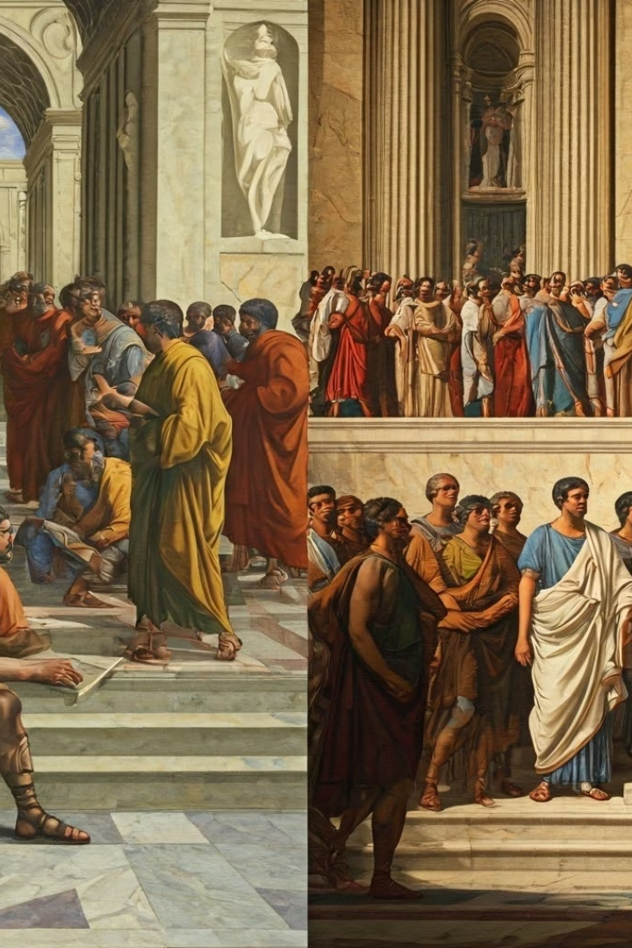
Confronto tra Musica Greca e Romana
Sebbene la musica greca e quella romana avessero molte somiglianze, esistono alcune differenze chiave. I Greci consideravano la musica come una forma d'arte sacra e intellettuale, legata strettamente alla filosofia e alla matematica. Per i Romani, invece, la musica era un potente strumento politico e sociale, utilizzato per celebrare l'impero e per intrattenere le masse.
Aspetto
Grecia
Roma
Percezione
Arte sacra e intellettuale
Strumento politico e sociale
Legame
Filosofia e matematica
Celebrazione dell'impero
Funzione primaria
Educazione e spiritualità
Intrattenimento e propaganda
Notes:
Sebbene la musica greca e quella romana avessero molte somiglianze, esistono alcune differenze chiave. I Greci consideravano la musica come una forma d'arte sacra e intellettuale, legata strettamente alla filosofia e alla matematica. Per i Romani, invece, la musica era un potente strumento politico e sociale, utilizzato per celebrare l'impero e per intrattenere le masse.

Slide 9
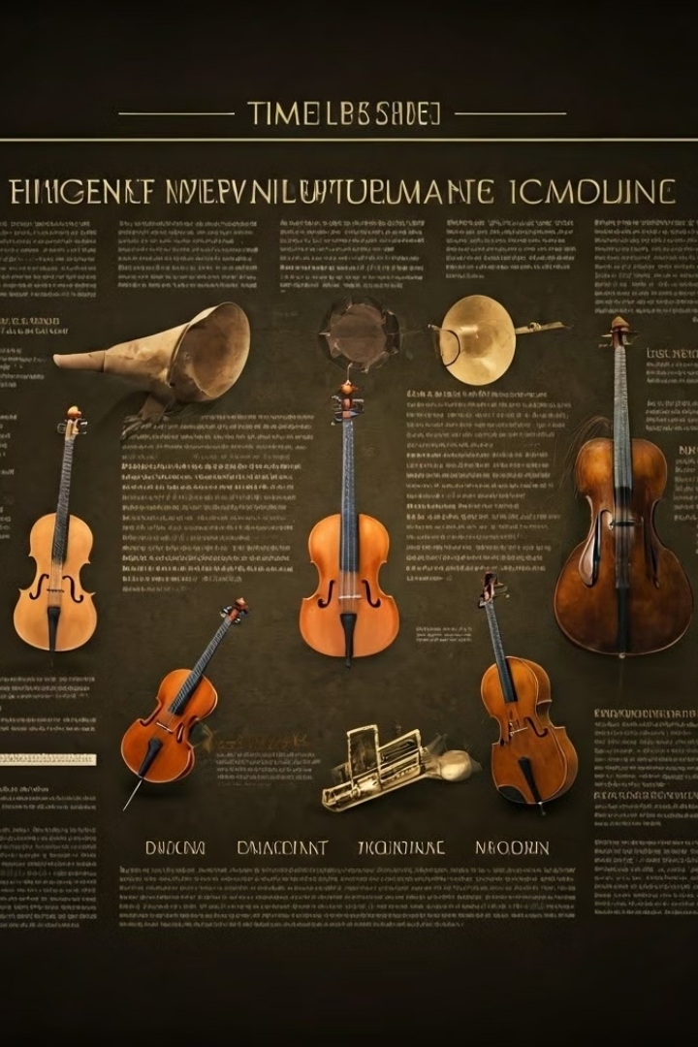
Influenza Culturale della Musica Greca e Romana
Entrambe le civiltà hanno lasciato un'impronta indelebile sulla musica occidentale. La teoria musicale greca ha fornito le basi per la musica classica europea, mentre la tradizione musicale romana ha influenzato la musica liturgica e cerimoniale.
1
Teoria Musicale Greca
Ha gettato le fondamenta per lo sviluppo della musica classica europea, influenzando la struttura armonica e melodica.
2
Tradizione Romana
Ha avuto un impatto significativo sulla musica liturgica e cerimoniale, specialmente nel contesto della Chiesa cristiana primitiva.
3
Strumenti Musicali
Molti strumenti moderni hanno le loro radici negli antichi strumenti greci e romani, evolvendosi nel corso dei secoli.
4
Notazione Musicale
Il sistema di notazione romano ha contribuito allo sviluppo dei sistemi di scrittura musicale successivi.
Notes:
ntrambe le civiltà hanno lasciato un'impronta indelebile sulla musica occidentale. La teoria musicale greca ha fornito le basi per la musica classica europea, mentre la tradizione musicale romana ha influenzato la musica liturgica e cerimoniale.

Slide 10
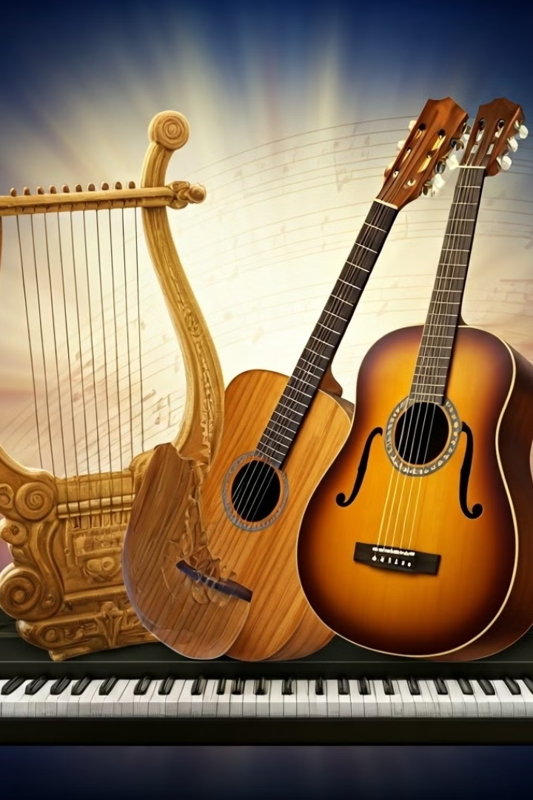
Conclusione: L'Eredità Musicale di Grecia e Roma
La musica nell'epoca greca e romana era più di una semplice forma d'intrattenimento; era un elemento cruciale della cultura, della religione e della società. La comprensione e l'apprezzamento della musica in queste antiche civiltà ci offrono uno sguardo profondo sulle loro credenze, valori e vita quotidiana.
L'eredità musicale di queste civiltà continua a risuonare nella musica contemporanea, dimostrando come le radici della nostra cultura musicale affondino profondamente nella storia antica. La loro influenza si estende ben oltre il campo musicale, toccando aspetti filosofici, matematici e sociali che ancora oggi plasmano il nostro approccio all'arte e alla cultura.

